Slide 1


Slide 2


TUẦN 18
TIẾT 5,6

Slide 3



Slide 4
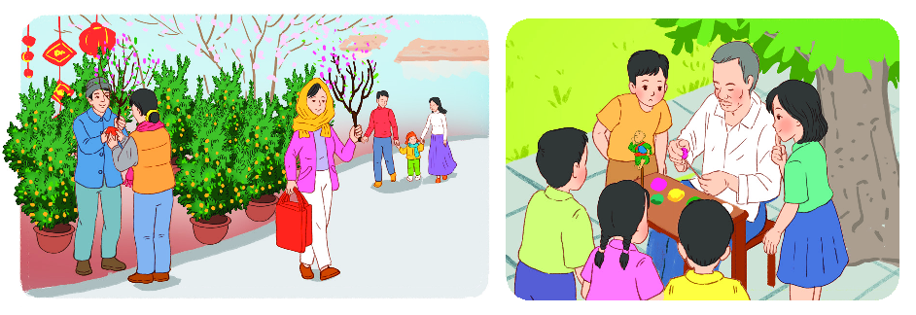
a. Chỉ người, chỉ vật
b. Chỉ hoạt động
Notes:
a. Chỉ người, vật
- Từ ngữ chỉ người: người bán hàng, người bán chậu quất, người bán cây cảnh, người bán cành đào, người đàn ông, người mua cây cảnh, người mua chậu quất, người mua cành đào, người đi chợ, người phụ nữ, người nặn đồ chơi, bạn nhỏ, bạn nam, bạn nữ, trẻ em,...
- Từ ngữ chỉ vật: cành đào, chậu quất, cây quất, chậu cây cảnh, cây cảnh, cái túi, đồ chơi, cái bàn, cái ghế,...
b. Chỉ hoạt động: bán hàng, mua hàng, nặn đồ chơi, xem, nhìn, đi chợ, đi chơi, mời mua cây cảnh,...)

Slide 5
Tranh vẽ gì?
01
TỪ NGỮ CHỈ NGƯỜI
02
TỪ NGỮ CHỈ VẬT
03
TỪ NGỮ CHỈ HOẠT ĐỘNG
người bán hàng, người mua hàng, người đi chợ,
người bán đào,
trẻ em…
cành đào,
cây quất,
đèn lồng…
bán hàng,
mua hàng,
đi chợ,
dắt tay…
Notes:
Tranh vẽ cảnh ngày Tết (cảnh mọi người đi chợ tết)

Slide 6
Tranh vẽ gì?
01
TỪ NGỮ CHỈ NGƯỜI
02
TỪ NGỮ CHỈ VẬT
03
TỪ NGỮ CHỈ HOẠT ĐỘNG
trẻ em,
người nặn tò he,
bạn nam,...
bàn,
ghế,
đồ chơi,…
nặn đồ chơi,
nhìn,
ngồi, ...
Notes:
Các bạn nhỏ đứng xung quanh người bán đồ chơi tò he.

Slide 7
Tìm các từ ngữ chỉ người, vật và từ chỉ hoạt động của người, vật trong lớp học của em.

Slide 8
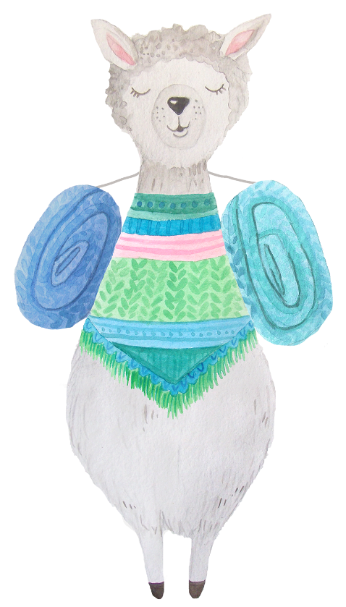
01
Người đó là ai?
Em có nhận xét gì về cử chỉ, hành động,... của người đó?
03
02
Người đó đang làm gì?

Slide 9

Đây là người bán cây cảnh. Bác ấy đang mời mọi người mua cây. Bác ấy tươi cười chào đón mọi người.
Notes:
- Đây là người bán cây cảnh. Bác ấy đang mời mọi người mua cây. Bác ấy tươi cười chào đón mọi người.
- Đây là một bạn nam. Bạn ấy đang chăm chú xem bác thợ nặn tò he (cùng nhiều bạn nhỏ khác). Bạn ấy thích đồ chơi tò he. Bạn ấy rất thán phục tài nặn tò he của bác thợ.)
- Đây là bác bán đồ chơi cho trẻ em. Bác ấy đang nặn đồ chơi. Bác nặn đồ chơi rất đẹp nên các bạn nhỏ xúm quanh để xem.

Slide 10
.
?
!
Dấu chấm đặt ở cuối câu kể, câu giới thiệu
Dấu chấm hỏi đặt ở cuối
câu hỏi
Dấu chấm than đặt ở câu: bộc lộ cảm xúc, dùng để gọi-đáp, yêu cầu, đề nghị.

Slide 11

8. Chọn dấu chấm, dấu chấm hỏi hoặc dấu chấm than thay cho ô vuông
Chị: - Em đang viết gì đấy ?
Em: - Em đang viết thư cho em .
Chị: - Hay đấy ! Trong thư nói gì ?
Em: - Ngày mai, nhận được thư em mới biết .
(Theo Tiếng cười học trò)

Slide 12


